Slide 1
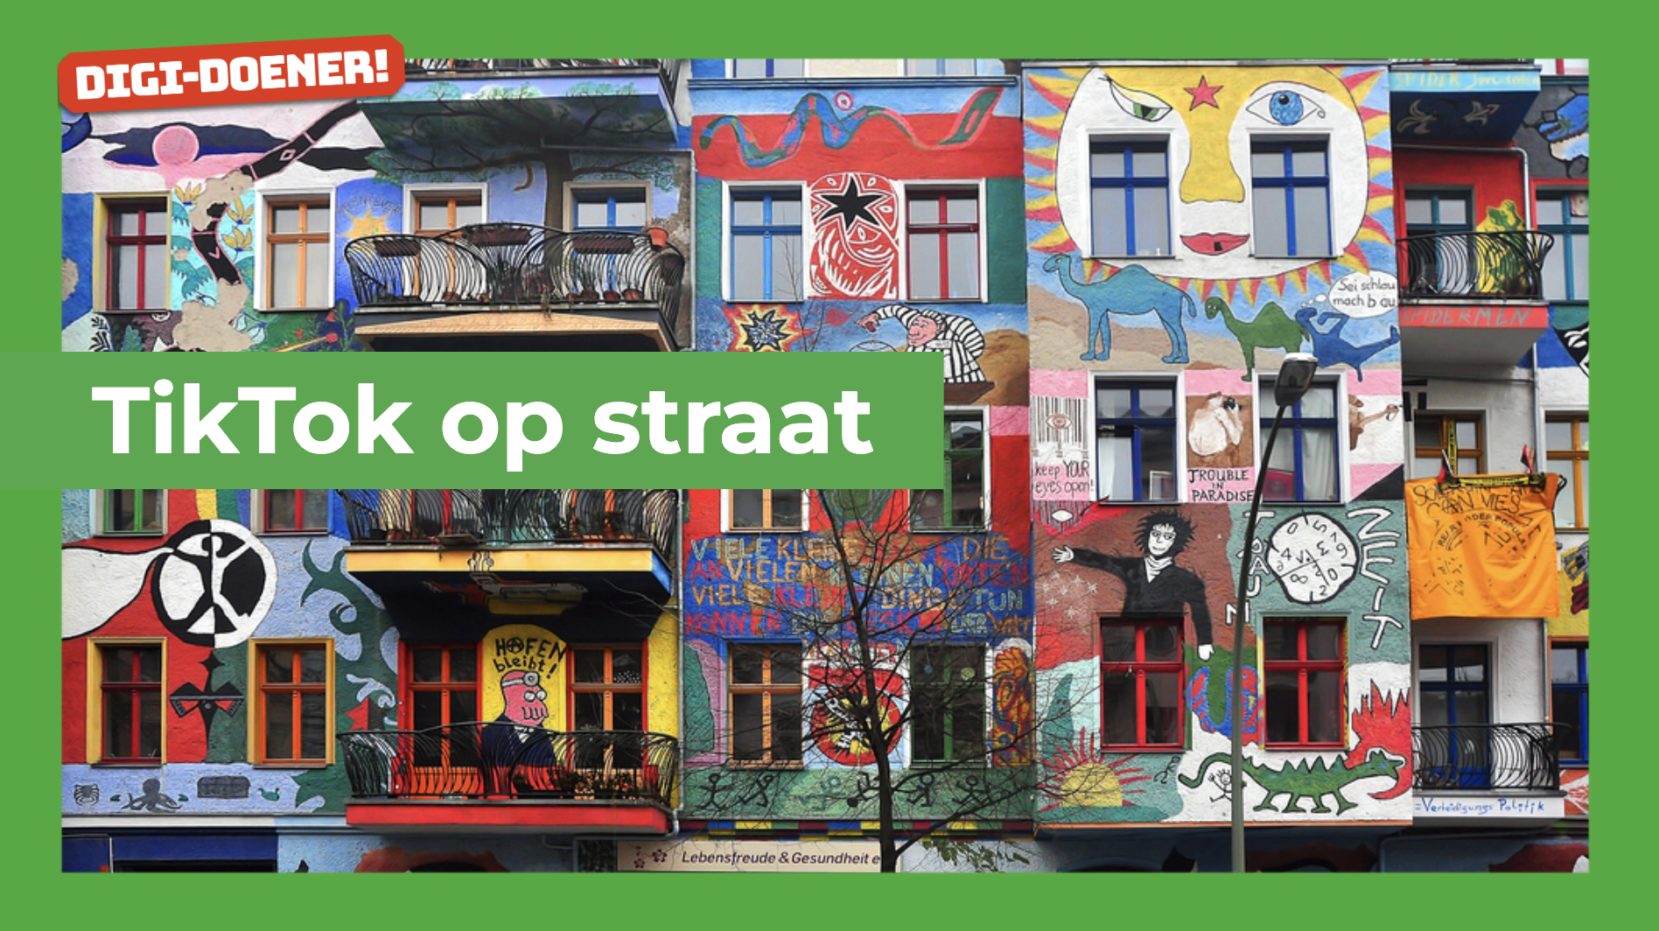

Slide 2

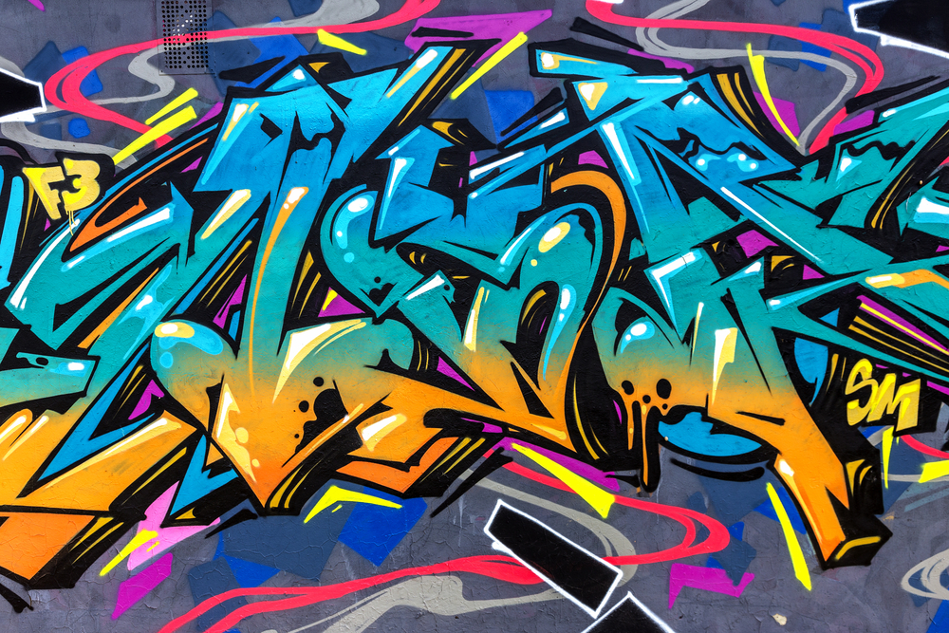
Wat is straatkunst?

Slide 3
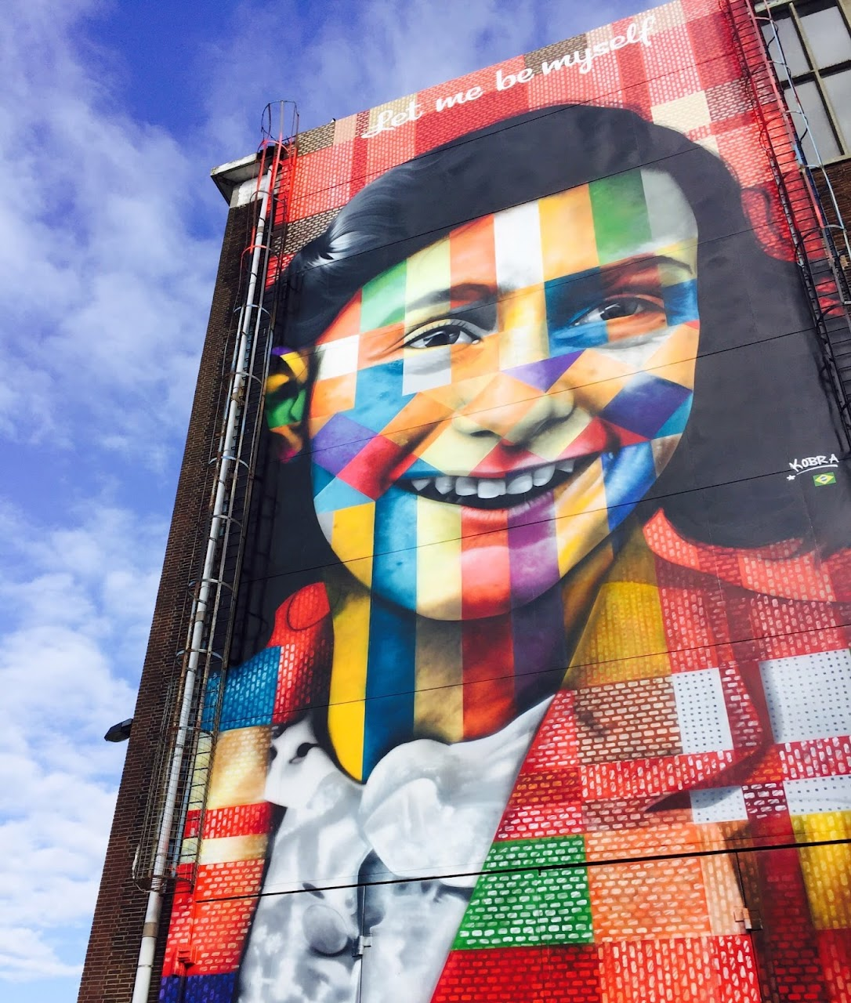
Vertel het op straat!

Slide 4
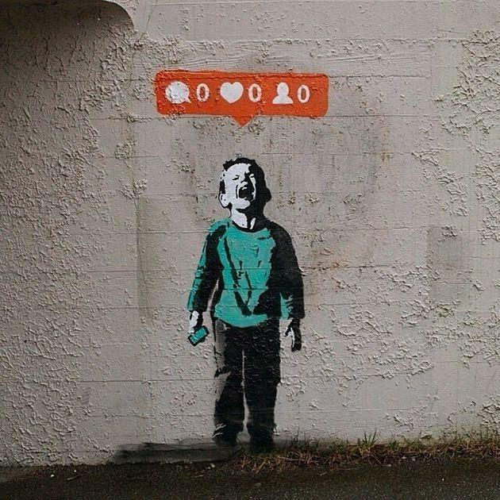
Wat wil je vertellen?

Slide 5
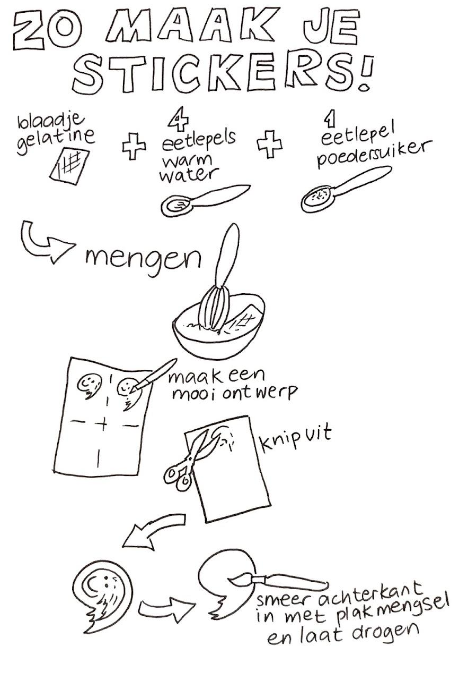
Maak je eigen sticker lijm!

Slide 6
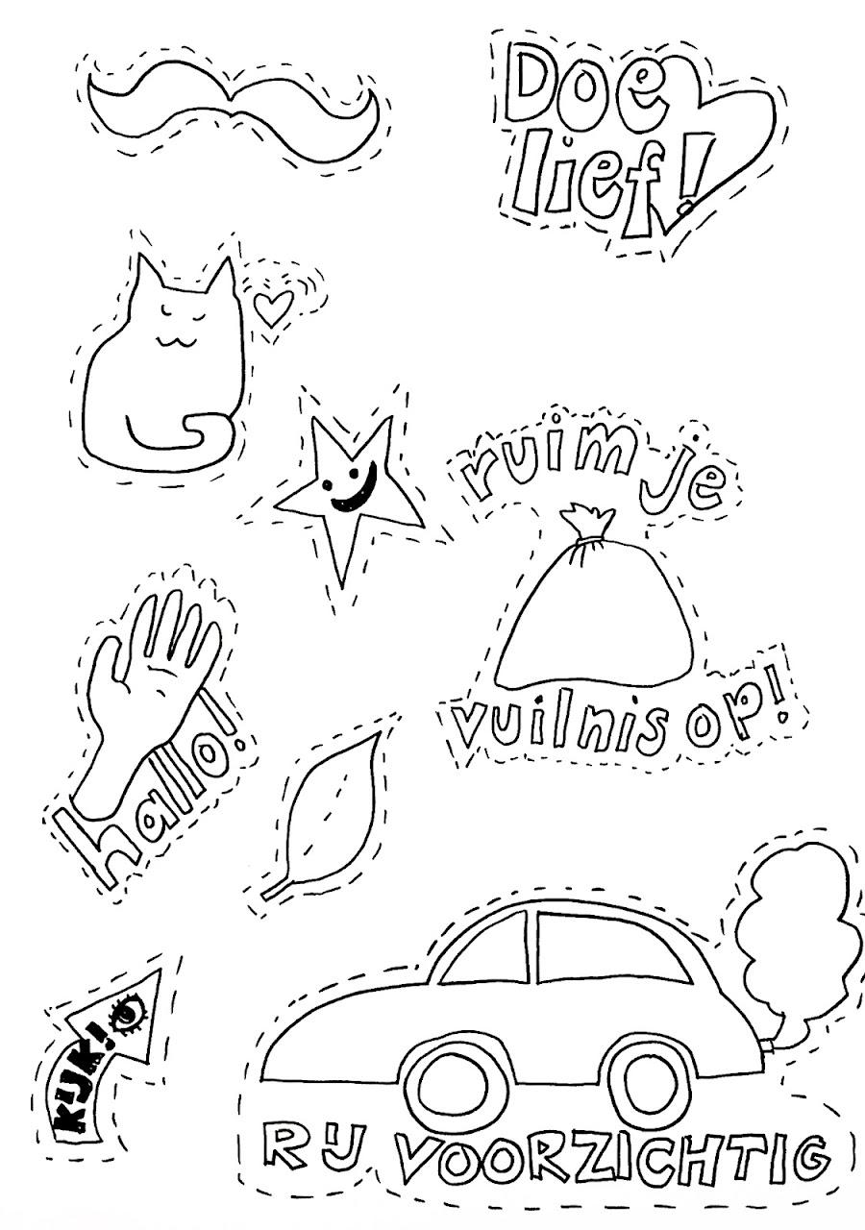
Wat wil jij je buurt
vertellen?

Slide 7

Je boodschap op internet

